Slide 1
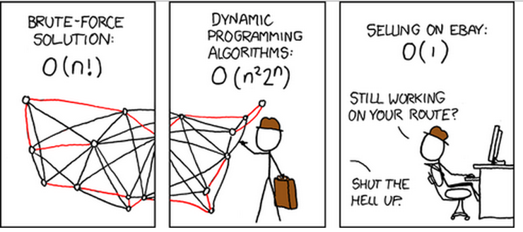
Problema do Caixeiro Viajante
André Leinio && Davi Morales && Lucas Lellis

Slide 2
Enunciado
“Dada uma lista de cidades e as distâncias entre cada par de cidades, qual seria a menor rota possível a qual visitasse cada cidade exatamente uma vez e retornasse à cidade de origem”

Slide 3
Métodos Utilizados
Soluções exatas:
  Força bruta;
  Backtracking.
Solução aproximada:
  Simulated Annealing.

Slide 4
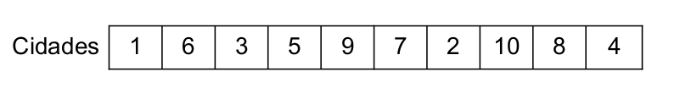
Considerações
Formato da entrada;
Representação do problema:

Slide 5
Força Bruta
Todas as possíveis permutações;
Comparação com melhor solução;
Complexidade O(n.n!)

Slide 6
Backtracking
Baseado em algoritmo de permutações;
Aplicação de poda;
O(n!) no pior caso;

Slide 7
Simulated Annealing
Metaheurística;
Simula o processo de recozimento de metais;
Sólido é aquecido além de seu ponto de fusão e resfriado;
  Resfriamento rápido: produtos meta-estáveis, maior energia interna;
  Resfriamento lento: produtos estáveis, de menor energia.

Slide 8
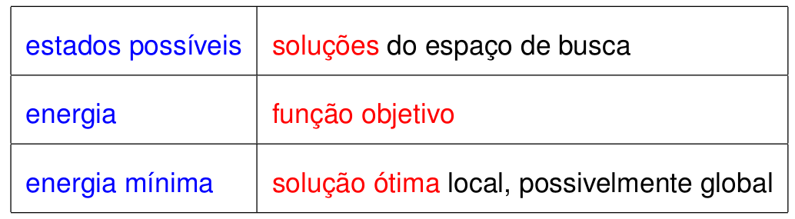
Simulated Annealing
Analogia:

Slide 9
Simulated Annealing
Soluções vizinhas geradas aleatoriamente;
Caso:
  Melhora: nova solução substitui solução corrente;
  Piora: e^{-Δ/T} chances de aceitar estado, onde:
    Δ → FO.corrente – FO.vizinho;
    T → Temperatura corrente.

Slide 10
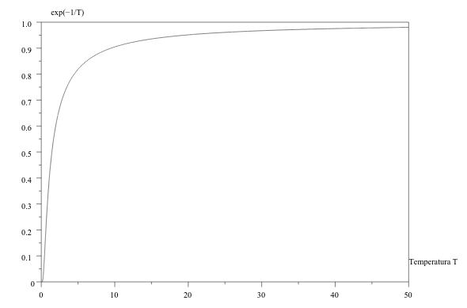
Simulated Annealing

Slide 11
Simulated Annealing
Altas temperaturas | Baixas temperaturas
Altas chances de se aceitar estado de piora | Baixas chances de se aceitar estado de piora
Todas as soluções têm as mesmas chances de se tornarem a solução corrente | Soluções com baixos valores terão alta probabilidade de se tornarem a solução corrente

Slide 12
Simulated Annealing
Parâmetros que influenciam tempo de execução:
  T₀: alta o suficiente para permitir movimentação;
  Taxa de resfriamento α;
  SAmax: iterações para cada temperatura;
  Tamanho do vetor de cidades;
  Temperatura final T_{f}.

Slide 13
Simulated Annealing
Laço externo: T₀ multiplicada por α até T_{f};
Laço interno: SAmax execuções;
  Cálculo de função objetivo (O(n)) .
Complexidade total: O(pqn), onde
  p → log_{α}T_{f}/T₀;
  q → Samax;
  n → tamanho do vetor.

Slide 14
Resultados e Discussão
Não foi possivel terminar a execução dos algoritimos exatos para as instâncias da literatura;
No menor teste – n=52 – algo na ordem de 10⁶⁷ iterações.
Embora as soluções implementadas retornem resultados ótimos, não foi possível execução em tempo hábil.
Porém, foram obtidos resultados ótimos em instâncias menores utilizando os dois algoritmos.

Slide 15
Berlin52 – Simulated Annealing

Slide 16
Berlin52 – Simulated Annealing

Slide 17
Pr76 – Simulated Annealing

Slide 18
Pr76 – Simulated Annealing

Slide 19
Ch150 – Simulated Annealing

Slide 20
Ch150 – Simulated Annealing

Slide 21
Soluções Exatas
No menor teste – n=52 – algo na ordem de 10⁶⁷ iterações.
Embora as soluções implementadas retornem resultados ótimos, não foi possível execução em tempo hábil.

Slide 22
Conclusão
Os seguintes objetivos foram alcançados:
  Fomos capazes de implementar soluções exatas para o problema;
  Fomos capazes de implementar soluções aproximadas para o problema em tempo hábil e resultados de qualidade razoável em comparação aos resultados exatos da literatura;
  Foi possível o estudo do método aproximado através de comparações entre resultados com parâmetros diferentes.

